Slide 2
LA VOIE PROFESSIONNELLE
Insertion professionnelle ou poursuite d’études
Mises en situation en entreprise par le biais des stages (environ 14 semaines pour le CAP et 22 pour le bac pro)
Deux diplômes possibles : CAP (en 2 ans) et bac pro (en 3 ans)
Bac Professionnel
Certificat d’Aptitude Professionnelle
MC,FC, CQP
Terminale Professionnelle
1ère Professionnelle
2ème année CAP
2de Professionnelle
1ère année CAP
Emploi du temps constitué d’enseignements professionnels (acquisition de connaissances et de savoir-faire sur un domaine précis) + enseignements généraux souvent articulés autour de l’enseignement professionnel (co-intervention)
Travaux pratiques et ateliers au lycée dans un espace dédié
Voie Professionnelle
3ème

Slide 3
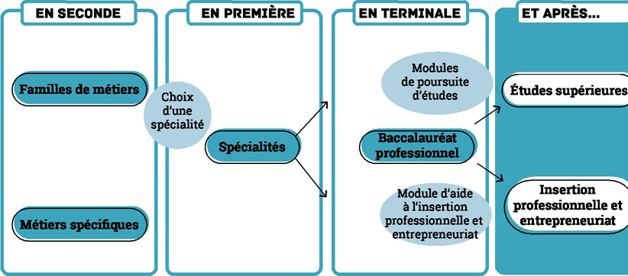
Les Familles de métiers en seconde professionnelle
$∎$Donner le temps aux élèves de construire leur projet d’orientation en leur permettant de choisir une famille de métiers en seconde puis une spécialité de baccalauréat en classe de première et de terminale
$∎$ Comprendre les synergies et les interconnexions entre des métiers intervenant dans un même environnement professionnel et inscrits dans des processus communs
$∎$ Former les élèves à des compétences professionnelles communes aux métiers d’une même famille

Slide 4
Les Familles de métiers en seconde professionnelle
Travaux Publics
Technicien du bâtiment: organisation et réalisation du gros œuvre
Interventions sur le patrimoine bâti
Option A: maçonnerie
Option B: charpente
Option C: couverture
Menuiserie aluminium- verre
Aménagement et finitions du bâtiment
Ouvrage du bâtiment: métallerie
Exemples:
Métiers de la construction durable du BTP
Métiers de la gestion administrative, du transport et de la logistique
Assistance à la gestion des organisations et de leurs activités (AGOrA)
Logistique
Organisation de transport de marchandises
Métiers de la relation client
Métiers de l’accueil
Métiers du commerce et de la vente
Option A: animation et gestion de l’espace commercial
Option B: prospection clientèle et valorisation de l’offre commerciale

Slide 5
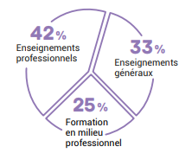
Les Familles de métiers en seconde professionnelle
Métiers de la construction durable du bâtiment et des travaux publics
Métiers de la gestion administrative, du transport et de la logistique
Métiers de la relation client
Métiers de la mer
Métiers de l’aéronautique
Métiers des industries graphiques et de la communication
Métiers de l’hôtellerie-restauration
Métiers de l’alimentation
Métiers des études et de la modélisation numérique du bâtiment
Métiers de la beauté et du bien-être
Métiers de la réalisation d’ensembles mécaniques et industriels
Métiers des transitions numériques et énergétique
Métiers de la maintenance des matériels et des véhicules
Métiers du pilotage et de la maintenance d’installations automatisées
Métiers de l’agencement, de la menuiserie et de l’ameublement
Il existe aussi :
des familles de métiers dans le secteur agricole
des bacs pros hors familles de métiers
* Il existe près de 110 bacs pro en France dont 90 préparés dans l’académie de Lyon

Slide 6
LE CYCLE TERMINAL
CHOISIR SA SPÉCIALITÉ ET SE PROJETER VERS L’AVENIR
En première professionnelle
L’élève approfondit les compétences professionnelles dans la spécialité de son baccalauréat.
Son temps de formation en milieu professionnel s’accroît en passant à 6 à 8 semaines
Il débute la préparation d’un chef-d’œuvre en vue du baccalauréat *
En terminale professionnelle
L’élève poursuit sa spécialité
La durée de la formation en milieu professionnel est de 8 semaines
L’élève choisit entre :
un module d’insertion professionnelle et d’entrepreneuriat pour préparer son entrée dans l’emploi : rédaction de CV et de lettres de motivation, entraînement aux entretiens de recrutement
un module de poursuite d’études s’il souhaite continuer sa formation après le baccalauréat : préparation aux attentes de l’enseignement supérieur

Slide 7
Entrée en lycée professionnel
Des lycées labellisés « lycée des métiers » de:
La plasturgie et de l’outillage;
De l’automobile, du transport et de la logistique, de la propreté;
De l’énergie et de l’habitat;
Des métiers de l’hôtellerie et des services;
Des énergies du bâtiment;
…
Tout élève de l’académie de Lyon a droit à postuler sur n’importe quelle formation en lycée professionnel de l’académie – Pas de sectorisation
Priorité aux élèves de l’académie et à des élèves domiciliés dans certaines zones limitrophes
Des internats en LP (mixte, pour filles, pour garçons, en convention avec un autre Lycée …) – Possibilité de demande d’internat d’excellence*
13 SEP de Lycée polyvalent ou Lycées Pro Publics
6 Lycées Pro Privés
(Et des CFA, des MFR …)
*place « préemptée » pour favoriser la réussite dans les études d’un jeune qui aurait besoin de conditions plus favorables

Slide 8
L’offre de formation en enseignement public et privé en Lycée Professionnel dans l’Ain
La voie professionnelle | Académie de Lyon (ac-lyon.fr)

Slide 9
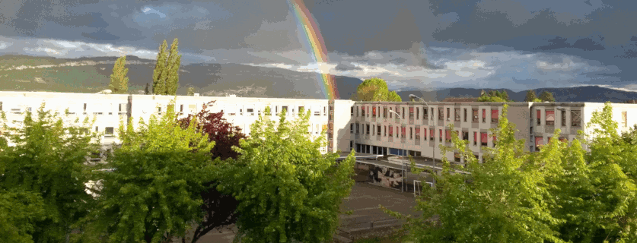
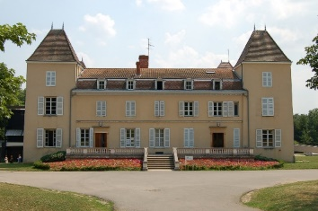
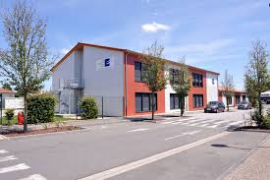
Des exemples …
Lycée Alexandre Bérard
Ambérieu en Bugey
SEP du Lycée du Bugey - Belley
SEP du Lycée Saint-Exupéry Valserhône
Lycée agricole public Edouard Herriot Cibeins - Mizérieux
Lycée Professionnel Marcelle Pardé Bourg en Bresse
LPPR01 – sites de Villars Les Dombes ou Nantua
Et bien d’autres …
SEP du Lycée Carriat
Bourg en Bresse
Lycée Xavier Bichat - Nantua

Slide 10
CAP et Bac Pro pour tous
Entrée en CAP
Nous observons un nombre supérieur de candidates V1 en Bac Pro du domaine de la production (2694 V1 filles) que de candidats garçons (1705 candidats V1 garçons). Les filles qui candidatent dans le domaine de la production formulent de nombreux vœux, pour un nombre bien supérieur à celui des garçons (11518 vœux contre 6794 au tour principal).
Parmi les candidats admis en Bac Pro, 60% sont des garçons sur chacune des phases, mais elles sont 62,52% dans le domaine de la production.
Parmi les candidats admis en CAP, on observe sur chaque phase :
Environ 30% de filles et près de 70% de garçons
Entrée en Bac Pro
Le choix d’orientation des familles vers un CAP en fin de 3ème est de :
7,3% dans l’Ain pour des filles contre 11,7% pour des garçons
C’est dans le domaine agricole où l’écart entre filles et garçons est le plus frappant avec 458 candidates V1 contre 2861
En 2022, il y a eu 220 candidates V1 dans
le domaine des services et 261 candidats garçons, pour un nombre de vœux bien supérieur chez les garçons qui laissent à penser qu’ils acceptent plus facilement d’élargir leurs vœux géographiques ou de diversifier les formations demandées pour ce domaine.
Dans l’académie, les filles sont plus nombreuses à candidater en CAP du domaine de la production et moins nombreuses dans celui des services (878/519 et 28/84 V1)
Source : Bilan de l’affectation – Académie de Lyon - 2022

Slide 11
L'orientation et l'accès à l'enseignement supérieur – site de l’académie de Lyon

Slide 12
Fin janvier: Intentions d’orientation
(A partir d’une fiche dialogue
ou des téléservices)
Conseil de classe du 2ème trimestre ou 1er semestre: avis sur les intentions
Fin Mai / début Juin: formulation des vœux définitifs
Conseil de classe du 3ème trimestre ou 2ème semestre : proposition d’orientation qui devient décision d’orientation si accord avec les vœux définitifs
Le calendrier de l’orientation
Notes:
Intention: portent sur les voies de formation, le conseil de classe répond par un avis provisoire
Vœux définitif, le conseil de classe répond par un avis définitif
Indiquez les spécialités ou bien la seconde famille de métiers
Calendrier • 4 avril : ouverture de la consultation de l’offre de formation dans le Service en ligne affectation (SLA). • 9 mai : ouverture de la saisie des vœux aux familles des élèves de 3e, via le SLA. • 23 mai : ouverture de la saisie des vœux en établissement via Affelnet Lycée. • 31 mai : fermeture de la saisie des vœux aux familles dans le SLA. • 13 juin : fermeture de la saisie des vœux en établissement (Affelnet Lycée) • 14 juin : ouverture aux établissements privés de la consultation des listes des élèves candidats • 16/06 à 12h au 17/06 à 12h : réouverture de la saisie dans Affelnet Lycée pour modification des vœux par les établissements suite aux commissions d’appel. • 17/06 à 14h au 20/06 à 18h : Saisie des « décisions » des commissions dans Affelnet Lycée • 1er juillet à 14h : Transmission des notifications d’admission via Affelnet-Lycée. Début de la télé- inscription. • 1er juillet 14h30: Consultation des résultats d’admission par les familles dans le SLA.

Slide 13
Procédures d’affectation
Formulation de vœux hiérarchisés par les candidat-e-s
Calcul du barème et classement automatisé
Classement manuel et proposition d’admission
AFFELNET procède à l’affectation sur le vœu de meilleur rang
Notes:
Ouverture de la consultation de l’offre de formation aux familles le lundi 4 avril 2022 - Phase de saisie des vœux par les familles du lundi 9 mai au mardi 31 mai 2022 - Ouverture de la consultation des résultats via le service en ligne affectation le vendredi 1er juillet 2022, à 14h30 Pendant la phase d’ouverture d
Familles éloignées du numérique ou ne souhaitant pas utiliser le service en ligne affectation : L’établissement utilise la fiche préparatoire à la saisie préalablement remplie et signée par les représentants légaux.
Cette fiche préparatoire à la saisie des vœux (annexe 4) pourra être utilisée dans le cadre de l’accompagnement des représentants légaux lors de l’expression des vœux d’affectation, notamment pour ceux éloignés du numérique ou qui ne souhaitent pas utiliser le service en ligne affectation. Cette fiche, complétée et signée par les représentants légaux, permettra aux établissements d’origine de recueillir les vœux d’affectation et de procéder à la saisie dans AFFELNET Lycée

Slide 14
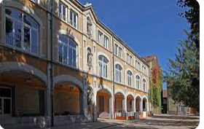
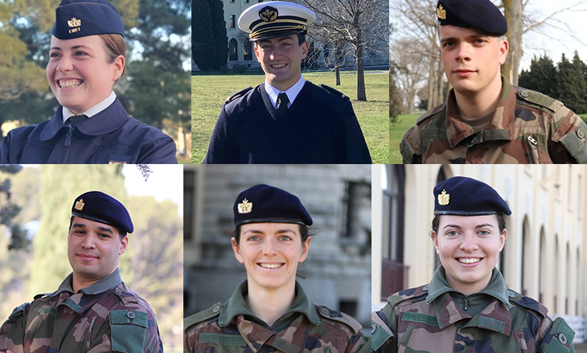
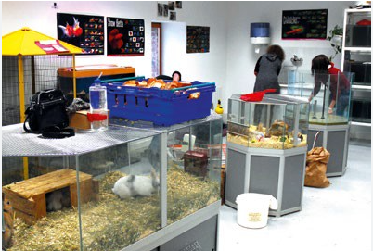
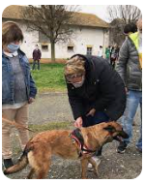
Les formations à recrutement particulier
Formations du domaine de la sécurité
Formations en établissements privée
Formations en partenariat avec l’armée
Bac pro Technicien conseil vente en animalerie
Antenne du lycée de Montbrison-Précieux
Bac pro Productions Spécialité "Élevage canin et félin"
Lycée agricole de Cibeins
Notes:
Annexe 5 Annexe 5 Guide de l’affectation 2022 – Académie de Lyon Page 4 sur 5 Formations à recrutement particulier de la voie professionnelle F o r m a t i o n s d u d o m a i n e d e l a s é c u r i t é Pr o c édu r e ho r s PAM su r vœu spéc i f i qu e Le recrutement se fait sur dossier et entretien. Le dossier unique de candidature (annexe 8) et les documents demandés doivent être envoyés par mail au secrétariat du (ou des) lycée(s) visé(s). - CAP Agent de sécurité - Lycée Sermenaz à Rillieux-la-Pape - Bac pro Métiers de la sécurité - Lycée Sermenaz à Rillieux-la-Pape - CAP Agent de sécurité - Lycée Carriat à Bourg-en-Bresse - Bac pro Métiers de la sécurité - Lycée Carriat à Bourg-en-Bresse - CAP Agent de sécurité - Lycée F. Forest à Saint-Priest - Bac pro Métiers de la sécurité - Lycée F. Forest à Saint-Priest o Date limite de dépôt du dossier de candidature : 10 mai 2022 F or ma t i on s d e l a con d u i te r ou ti èr e Pr o c édu r e PAM + a v i s de l ’ ét a bl i s sem ent d’ a ccue i l Les élèves souhaitant s’orienter vers un bac pro « CTRM » ou vers un CAP « CLM » sont informés qu’ils peuvent bénéficier d’une bonification s’ils complètent un dossier de demande d’avis préparatoire à l’affectation dans un des établissements préparant à ce diplôme (Annexe 12.1). Un dossier unique est valable pour toutes les demandes dans les quatre établissements. L’avis émis par l’établissement sera valide pour tous les vœux concernant la même formation dans les quatre lycées professionnels Chaque lycée professionnel établit la liste des élèves ayant un avis favorable et la transmet pour le vendredi 10 juin 2022 à la DSDEN dont il relève qui bonifiera l’ensemble des vœux. Il complète et transmet à l’établissement d’origine la fiche de liaison spécifique (Annexe 12). Les élèves bénéficiant d’un avis favorable reçoivent une bonification sous la forme d’un avis de gestion. Celle-ci ne garantit pas l’affectation. - CAP Conducteur livreur de marchandises (CLM) - Lycée Emile Béjuit de Bron - Bac pro Conducteur transport routier marchandises (CTRM) - Lycée Emile Béjuit de Bron - Bac pro Conducteur transport routier marchandises (CTRM) - Lycée Gabriel Voisin à Bourg-en-Bresse - Bac pro Conducteur transport routier marchandises (CTRM) - Lycée Hippolyte Carnot à Roanne - Bac pro Conducteur transport routier marchandises (CTRM) - Lycée Claude Lebois à Saint-Chamond o Date limite de dépôt du dossier de candidature : 25 Mai 2022 Guide de l’affectation 2022 – Académie de Lyon Page 5 sur 5 F o r m a t i o n s e n p a r t e n a r i a t a v e c l ’ a r m é e Pr o c édu r e ho r s PAM su r vœu spéc i f i qu e - 2de pro Métiers du numérique et de la transition énergétique vers le Bac Pro Métiers de l’électricité et de ses environnements connectés (MELEC) en partenariat avec la Marine - Lycée Branly à Lyon o Date limite de dépôt du dossier de candidature : 25 mai 2022 - 2de pro Métiers du numérique et de la transition énergétique vers le Bac Pro Systèmes numériques (SN) en partenariat avec la Marine - lycée Branly à Lyon o Date limite de dépôt du dossier de candidature : 25 mai 2022 - 2de pro Métiers du numérique et de la transition énergétique vers le Bac Pro Systèmes numériques (SN) en partenariat avec l'armée de Terre - Lycée Branly à Lyon o Date limite de dépôt du dossier de candidature : 25 mai 2022 -

Slide 15
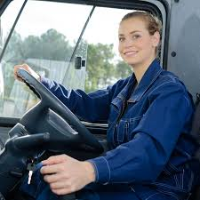
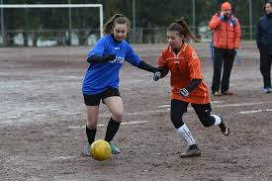
Les formations à recrutement particulier
Formations de la conduite routière
Formations en lien avec une section sportive
Notes:
2de pro Métiers de la maintenance des matériels et des véhicules vers le Bac pro Maintenance des véhicules option véhicules de transport routier en partenariat avec l’armée de Terre - Lycée Béjuit à Bron o Date limite de dépôt du dossier de candidature : 25 mai 2022 - Bac pro Réparation des carrosseries en partenariat avec l’armée de Terre - Lycée Béjuit à Bron o Date limite de dépôt du dossier de candidature : 25 Mai 2022 F o r m a t i o n s e n l i e n a v e c u n e s e c t i o n s p o r t i v e Pr o c édu r e PAM + t est s s po r t i f s a u se i n d e l ’ ét a bl i ss ement Se rapprocher des établissements d’accueil le plus tôt possible, pour connaître les modalités de tests. La liste des spécialités sportives et des établissements concernés est disponible dans le guide « Après la 3e» en ligne sur le site : https://www.auvergnerhonealpes-orientation.fr/ Le Lycée transmet la liste des élèves retenus à la DSDEN avant le mardi 7 juin 2022 pour attribution d’un bonus (annexe 7.1).

Slide 16
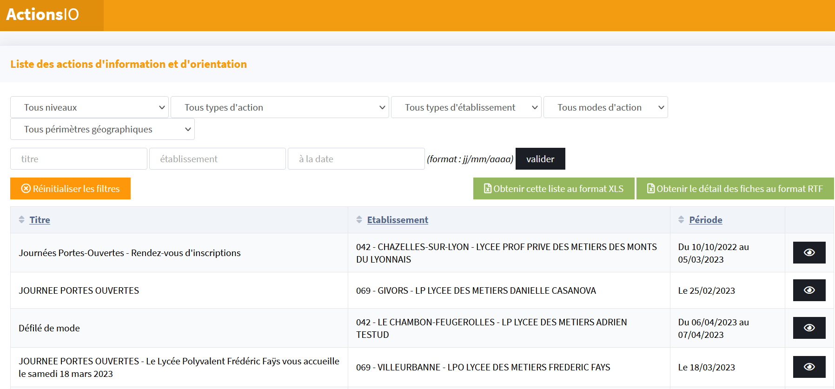
- Le guide Après la 3ème de l’académie de Lyon
RESSOURCES
https://www.auvergnerhonealpes-orientation.fr/publi/guide-apres-la-3e-academie-de-lyon/
- Des actions d’information sur le site de l’académie de Lyon
https:/orientation.public.ac-lyon.fr/actions-information/

Slide 17
RESSOURCES
- Les familles de métiers et les bac pro:
https://www.onisep.fr/Choisir-mes-etudes/au-lycee-au-cfa/Au-lycee-professionnel-et-au-CFA/le-bac-professionnel/les-familles-de-metiers
https://eduscol.education.fr/3201/les-familles-de-metiers-en-seconde-professionnelle
- Rechercher les spécificités: formation, internat, sections sportives, enseignements de spécialité, LV…
https://www.onisep.fr/les-recherches-expertes
- Une application informatique pour mesurer le taux d'insertion professionnelle:
www.inserjeunes.education.gouv.fr
- 5 étapes pour réussir dans la voie professionnelle:
https://www.nouvelle-voiepro.fr

Slide 18
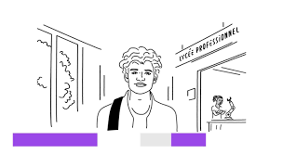
Merci de votre attention!
A bientôt dans nos CIO!
CIO de l’Ain
AMBÉRIEU-EN-BUGEY Rue Marcel Paul 01505 Ambérieu-en-Bugey  04 74 38 33 46 | VALSERHONE -PAYS DE GEX 12 rue Joliot Curie 01200 Valserhone  04 50 56 06 13 | BELLEY Îlot Grammont 01300 Belley  04 79 81 08 65
BOURG-EN-BRESSE 34 rue Général Delestraint 01000 Bourg-en-Bresse  04 74 21 34 08 | OYONNAX 22 rue Victor Hugo 01100 Oyonnax  04 74 77 94 22 | TRÉVOUX 627 route de Jassans 01600 Trévoux  04 74 08 97 59

Slide 19
ANNEXES

Slide 20
Les Familles de métiers et les spécialités de Bac pro
Education Nationale
Métiers de la construction durable du bâtiment et des travaux publics
Travaux publics
Technicien du bâtiment : organisation et réalisation du gros œuvre
Interventions sur le patrimoine bâti, option A Maçonnerie*
Interventions sur le patrimoine bâti, option B Charpente*
Interventions sur le patrimoine bâti, option C Couverture*
Menuiserie aluminium-verre
Aménagement et finitions du bâtiment
Ouvrages du bâtiment : métallerie
Métiers de la gestion administrative, du transport et de la logistique
Assistance à la gestion des organisations et de leurs activités (AGOrA)
Logistique
Organisation de transport de marchandises
Métiers des industries graphiques et de la communication
Façonnage de produits imprimés, routage
Réalisation de produits imprimés et plurimédia Option A productions graphiques
Réalisation de produits imprimés et plurimédia Option B productions imprimées
Métiers de la relation client
Métiers du commerce et de la vente Option A Animation et gestion de l'espace commercial
Métiers du commerce et de la vente Option B Prospection-clientèle et valorisation de l'offre commerciale
Métiers de l'accueil
Métiers des études et de la modélisation numérique du bâtiment
Technicien d’études du bâtiment option A : Études et économie
Technicien d’études du bâtiment option B : Assistant en architecture
Technicien géomètre-topographe
Métiers de l’hôtellerie-restauration
Cuisine
Commercialisation et services en restauration
Métiers des transitions numérique et énergétique
Installateur en Chauffage, Climatisation et Energies renouvelables
Maintenance et Efficacité Energétique
Métiers du Froid et des Energies Renouvelables
Métiers de l’électricité et de ses environnements connectés
Systèmes numériques Option A Sûreté et sécurité des infrastructures, de l’habitat et du tertiaire
Systèmes numériques Option B Audiovisuels, réseau et équipement domestiques
Systèmes numériques Option C Réseaux informatiques et systèmes communicants
Métiers de la beauté et du bien-être
Esthétique cosmétique parfumerie
Métiers de la coiffure*
* Non existant dans l’académie de Lyon

Slide 21
Les Familles de métiers et les spécialités de Bac pro
Métiers de la maintenance des matériels et des véhicules
Maintenance des véhicules Option A Voitures particulières
Maintenance des véhicules Option B Véhicules de transport routier
Maintenance des véhicules Option C motocycles
Maintenance des matériels Option A matériels agricoles
Maintenance des matériels Option B matériels de construction et manutention
Maintenance des matériels Option C matériels d’espaces verts
Métiers du pilotage et de la maintenance d'installations automatisées
Pilote de ligne de production
Procédés de la chimie, de l’eau et des papiers- cartons
Technicien de scierie
Maintenance des systèmes de productions connectés
Métiers de l’agencement, de la menuiserie et de l’ameublement
Technicien menuisier agenceur
Technicien de fabrication bois et matériaux associés
Étude et réalisation d’agencement
Métiers de la réalisation d’ensembles mécaniques et industriels
Fonderie
Microtechniques
Technicien modeleur
Technicien en chaudronnerie industrielle
Traitements des matériaux*
Technicien en réalisation de produits mécaniques option réalisation et suivi de production
Technicien en réalisation de produits mécaniques option réalisation et maintenance des outillages
Métiers de l’alimentation
Boucher-charcutier-traiteur
Boulanger-pâtissier
Poissonnier-écailler-traiteur*
Métiers de la Mer
Conduite et gestion des entreprises maritimes commerce/plaisance professionnelle Option voile ou Yacht*
Conduite et gestion des entreprises maritimes-pêche*
Électromécanicien de marine*
Polyvalent navigant pont/machine*
Métiers de l’Aéronautique
Aéronautique option Avionique*
Aéronautique option Système*
Aéronautique option Structure*
Aviation générale*
* Non existant dans l’académie de Lyon

Slide 22
Les Familles de métiers et les spécialités de Bac pro
Enseignement agricole
Métiers de l’alimentation-bio-industrie-laboratoire
Bio-industries de transformation
Laboratoire contrôle qualité
Métiers de la nature-jardin-paysage-forêt
Aménagements paysagers
Forêt
Gestion des milieux naturels et de la faune
Métiers des productions
Agroéquipement
Conduite de productions horticoles (arbres, arbustes, fruits, fleurs, légumes)
Conduite et gestion de l'entreprise agricole
Conduite et gestion de l'entreprise hippique
Conduite et gestion de l'entreprise vitivinicole
Conduite et gestion d'une entreprise du secteur canin et félin
Productions aquacoles
Métiers du conseil vente
Technicien conseil vente en alimentation
Technicien conseil vente en animalerie
Technicien conseil vente univers jardinerie

Slide 23
Les Bac Pro hors Familles de métiers
Education Nationale
Accompagnement, soins et services à la personne option A à domicile
Accompagnement, soins et services à la personne option B en structure
Animation - enfance et personnes âgées
Artisanat et métiers d’art - facteur d’orgues option : organier*
Artisanat et métiers d’art - facteur d’orgues option : tuyautier*
Artisanat et métiers d’art option : communication visuelle pluri-media
Artisanat et métiers d’art option : marchandisage visuel
Artisanat et métiers d’art option : métiers de l’enseigne et de la signalétique
Artisanat et métiers d’art option : tapissier d’ameublement
Artisanat et métiers d’art option : verrerie scientifique et technique*
Conducteur transport routier marchandises
Construction des carrosseries
Étude et définition de produits industriels
Gestion des pollutions et protection de l’environnement*
Hygiène, propreté, stérilisation
Maintenance nautique*
Métiers de la mode – vêtements
Métiers de la sécurité
Métiers du cuir option chaussures*
Métiers du cuir option maroquinerie
Métiers du cuir option sellerie garnissage
Métiers de l’entretien des textiles option A blanchisserie
Métiers de l’entretien des textiles option B pressing
Métiers et arts de la pierre*
Optique lunetterie
Perruquier posticheur
Photographie
Plastiques et composites
Prothèse dentaire
Réparation des carrosseries
Technicien constructeur bois
Techniques d’interventions sur installations nucléaires*
Technicien en appareillage orthopédique*
Transport fluvial*
Technicien gaz*
Enseignement agricole
Services aux personnes et aux territoires
Technicien en expérimentation animale
* Non existant dans l’académie de Lyon

